Slide 1

Neurónové siete
Filip Radovský

Slide 2
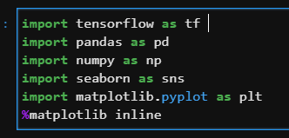
Knižnice

Slide 3
Analýza dát
Načítanie 5 CSV (2015-2019):
Očistenie stĺpcov dát:

Slide 4
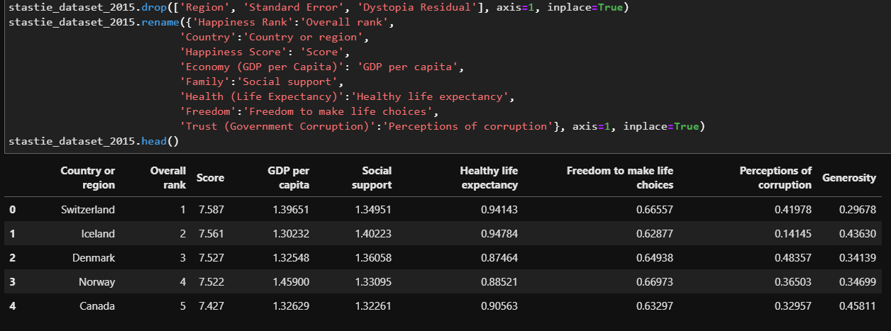
Analýza dát
Vysvetlenie dát/parametrov pre strojové učenie:

Slide 5
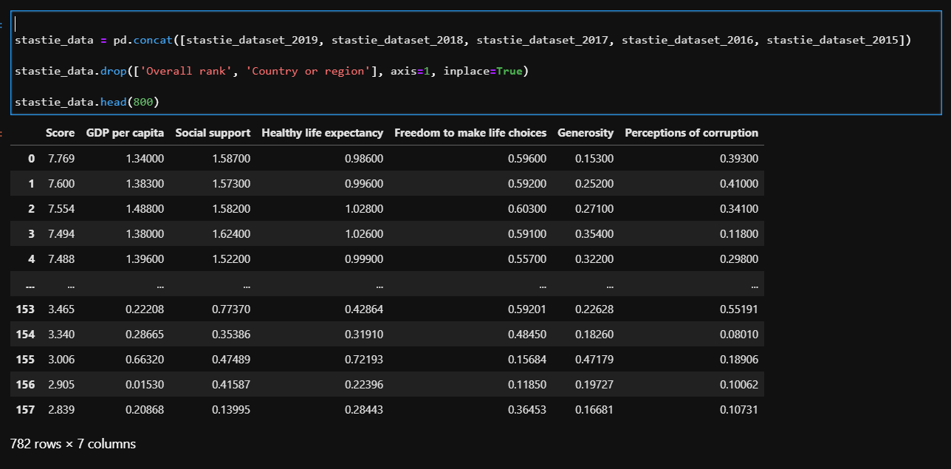
Analýza dát
Spojenie CSV súborov a vypísanie prvých a posledných 5 prvkov:

Slide 6
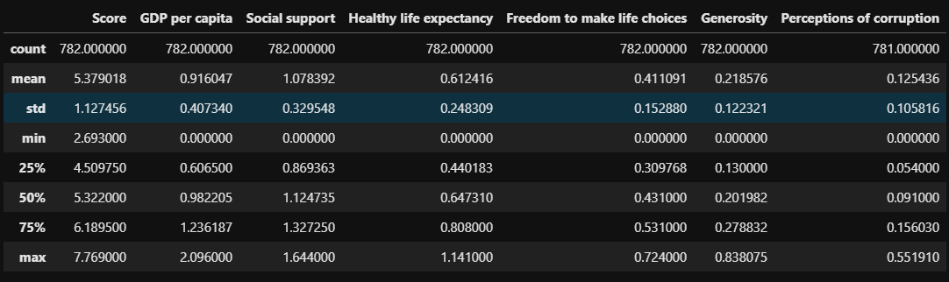
Analýza dát

Slide 7
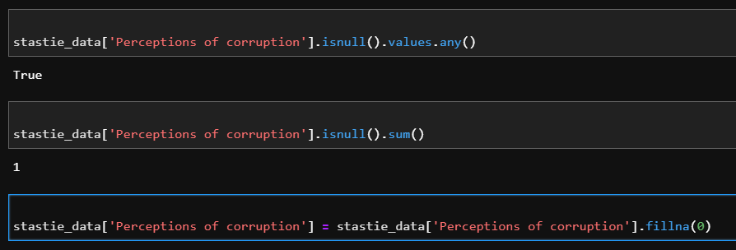
Analýza dát
Úprava databáz:

Slide 8
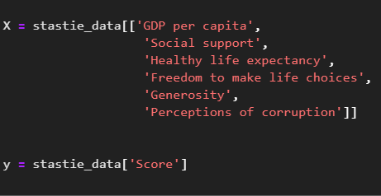
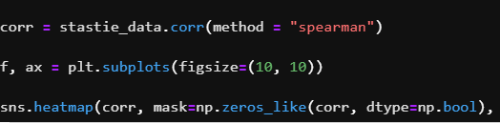
Analýza dát

Slide 9
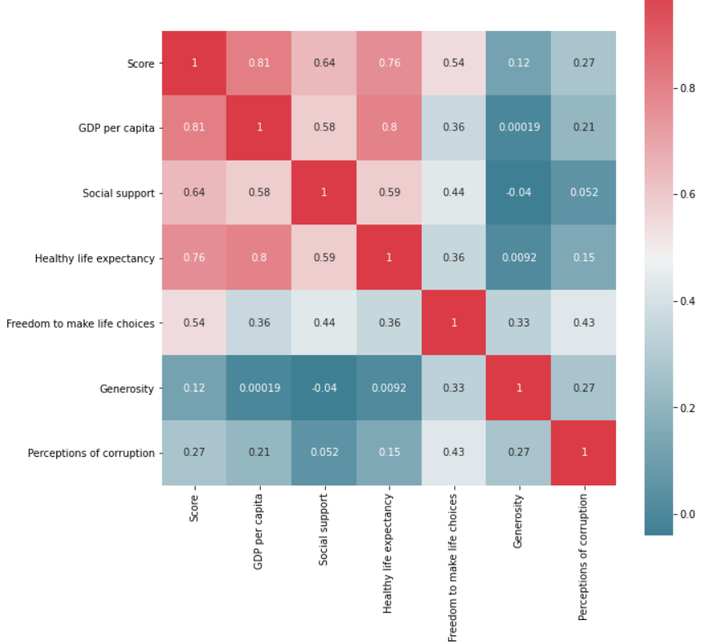
Analýza dát
Spearmanova korelácia

Slide 10
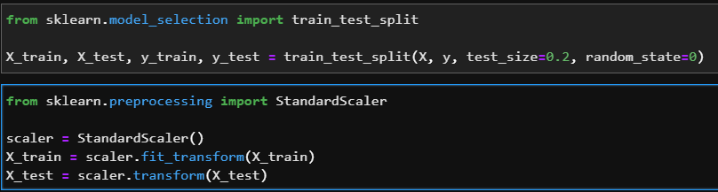
Neurónová sieť

Slide 11
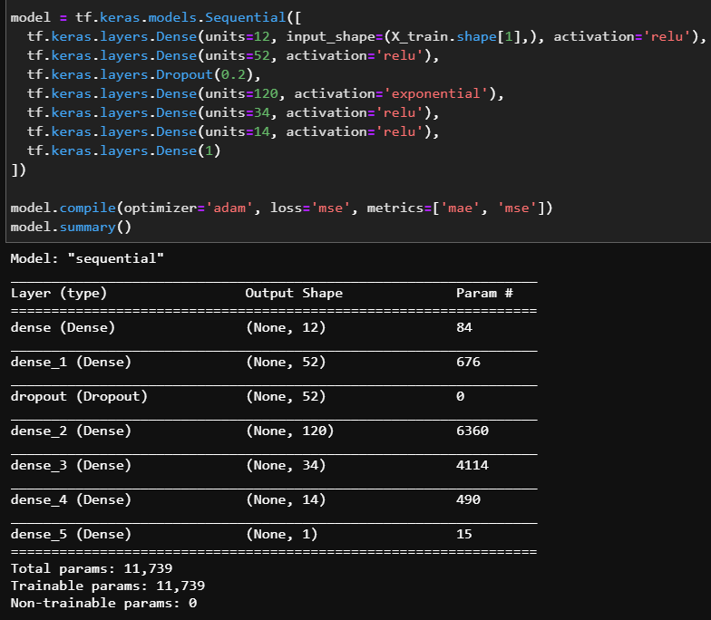
Neurónová sieť

Slide 12
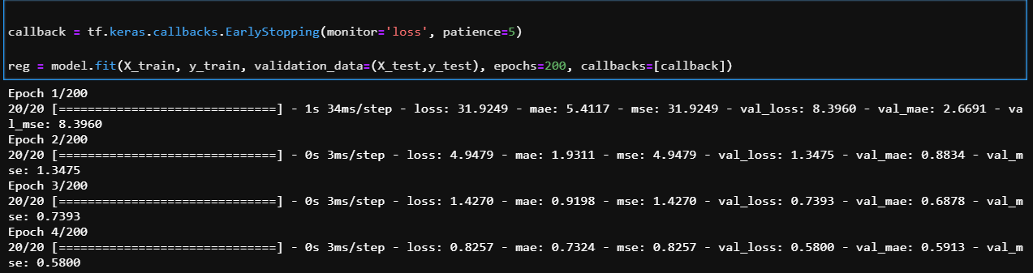
Neurónová sieť

Slide 13
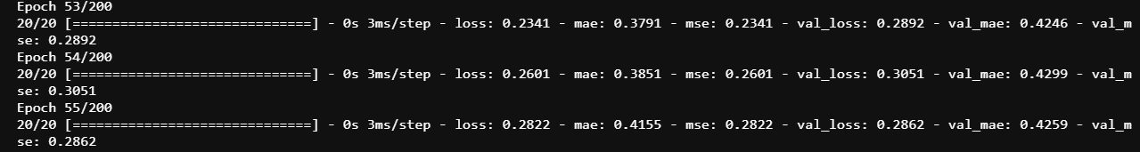
Neurónová sieť

Slide 14
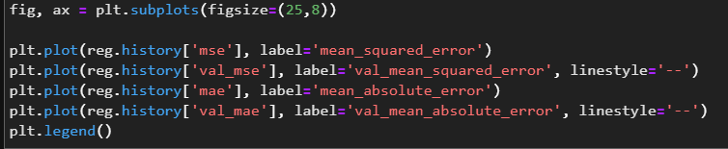
Výsledky

Slide 15

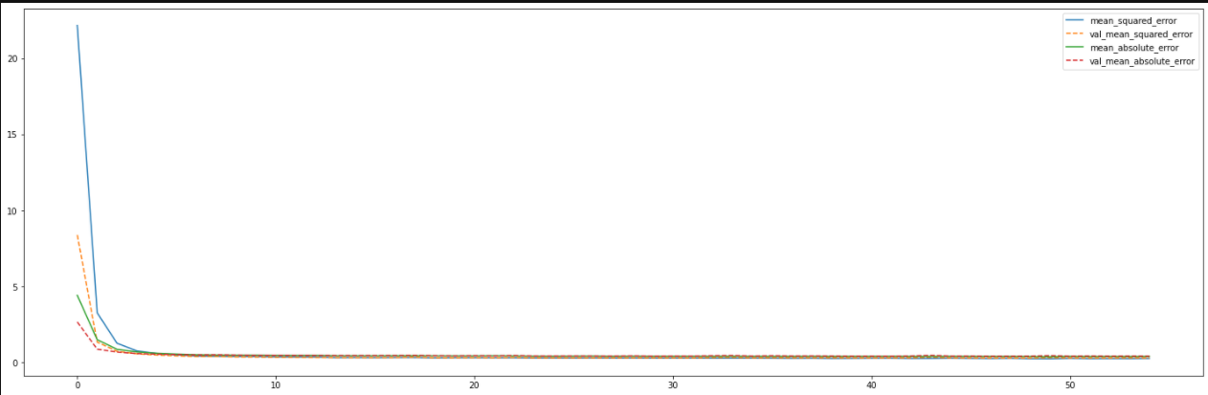
Výsledky

Slide 16
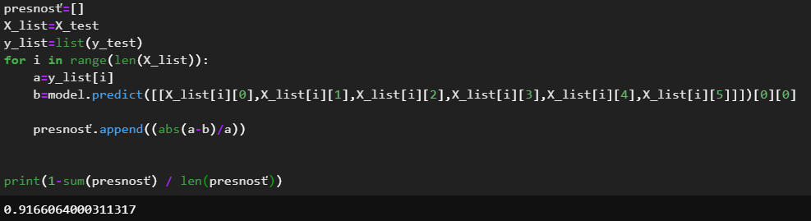
Výsledok-predikcia

Slide 17
Ďakujem za pozornosť

Slide 18
Zdroje
https://www.tensorflow.org/api_docs/python/tf/function
https://keras.io/
https://www.w3schools.com/python/python_ml_getting_started.asp
Obrázky: autor prezentácie

